Slide 1
ZOTERO
7
Novità in arrivo

Slide 2
ZOTERO 7 BETA
Al momento (21/02/2024) siamo arrivati alla beta 59, la situazione è ancora provvisoria, e potrebbero esserci ulteriori cambiamenti. Il gran numero di versioni ci indica gran fermento e sperimentazione. Ecco le principali novità:
Icona: la nuova icona è una delle novità più visibili, e vuole rimarcare il gran numero di innovazioni introdotte dalla versione 7
Interfaccia: l’interfaccia del programma è stata rivisitata, cambiando completamente look. Cambiano le icone, i pannelli e la densità di visualizzazione.
Funzioni: sono state introdotte alcune funzioni nuove, come il supporto a epub e pagine web.

Slide 3
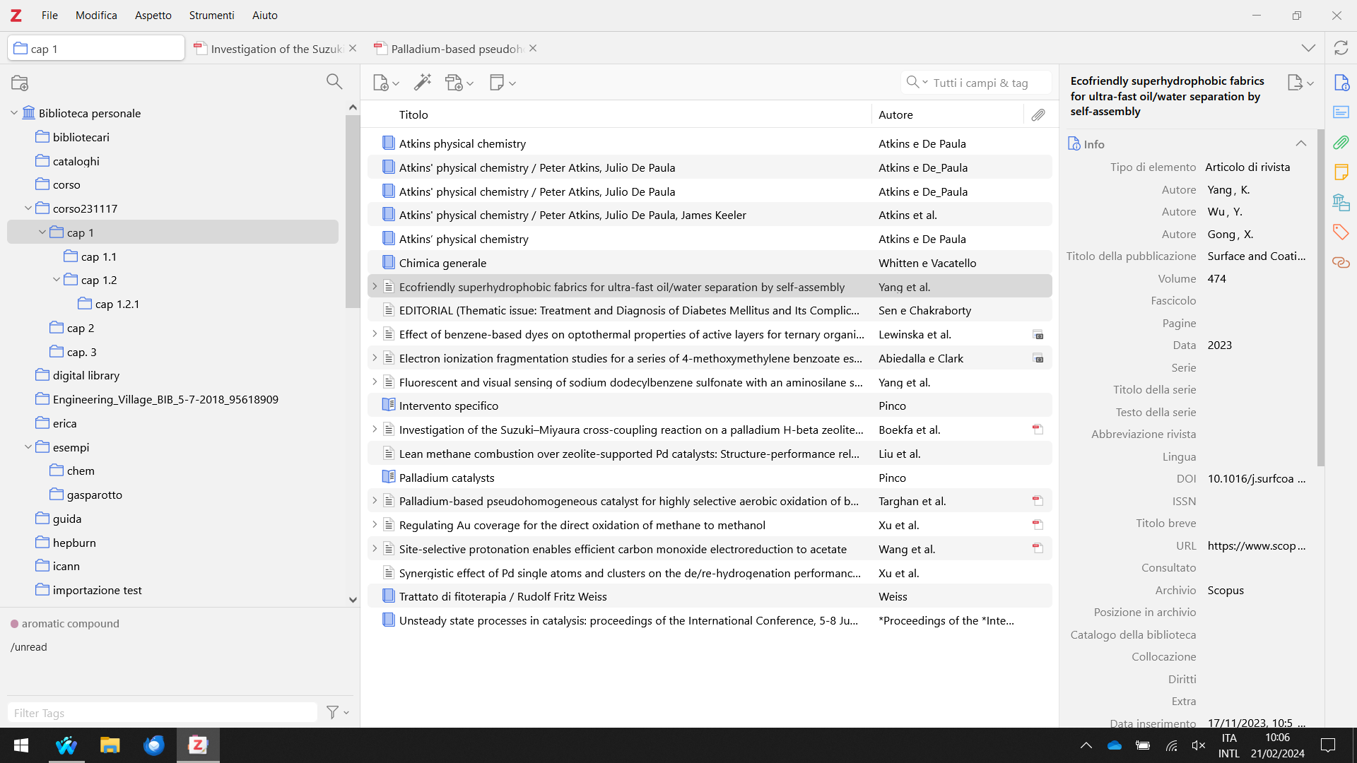
INTERFACCIA RIDISEGNATA

Slide 4
NUOVE ICONE

Slide 5
PANNELLO INFORMAZIONI RIDISEGNATO

Slide 6
NUOVA DENSITÀ COMFORTABLE

Slide 7
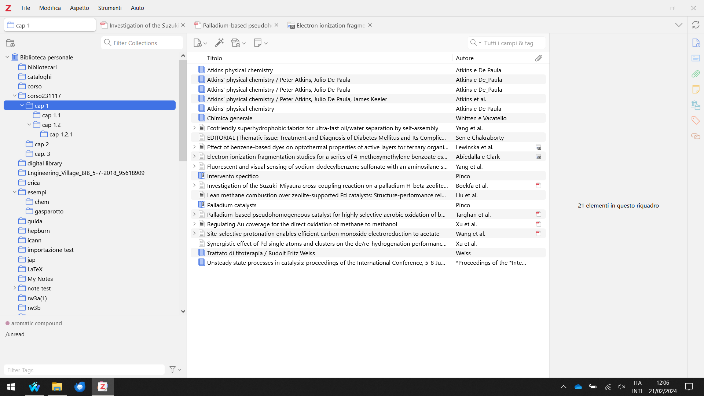
VECCHIA DENSITÀ COMPACT

Slide 8
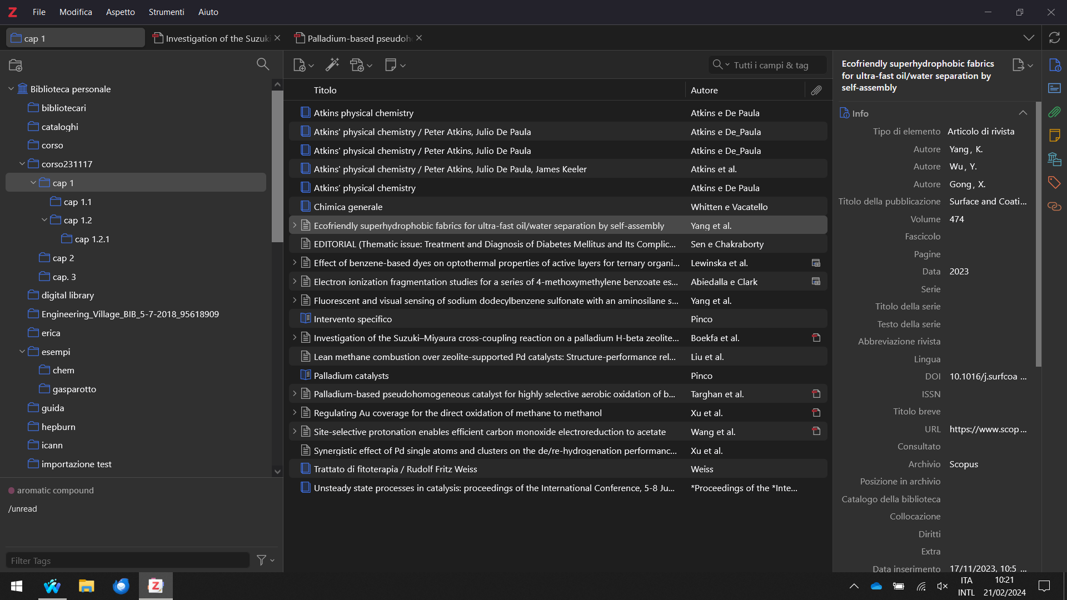
TEMA SCURO

Slide 9
PANNELLO DI DESTRA
Al momento il titolo è stato separato dagli altri metadati così da fungere come titolo dell’intero pannello, sempre visibile. Poiché in molti hanno segnalato difficoltà, è probabile che tornerà tra gli altri metadati.

Slide 10
PANNELLO DI DESTRA
La navigazione nel pannello è possibile attraverso le icone dedicate e non più tramite le schede in alto. L’abstract è stato spostato dopo gli altri metadati per una miglior chiarezza (prima era in mezzo agli altri metadati)..

Slide 11
PANNELLO DI DESTRA
Le informazioni sono proposte in maniera continua, le icone permettono di navigare tra di loro più velocemente. In ordine abbiamo: informazioni, abstract, allegati, note, librerie e collezioni (nuovo: mostra tutte le posizioni dove è presente l’elemento), tag, correlazioni.

Slide 12
PANNELLO DI DESTRA
Le informazioni sono proposte in maniera continua, le icone permettono di navigare tra di loro più velocemente. In ordine abbiamo: informazioni, abstract, allegati, note, librerie e collezioni (nuovo: mostra tutte le posizioni dove è presente l’elemento), tag, correlazioni.
La sezione degli allegati mostra ora un’anteprima

Slide 13
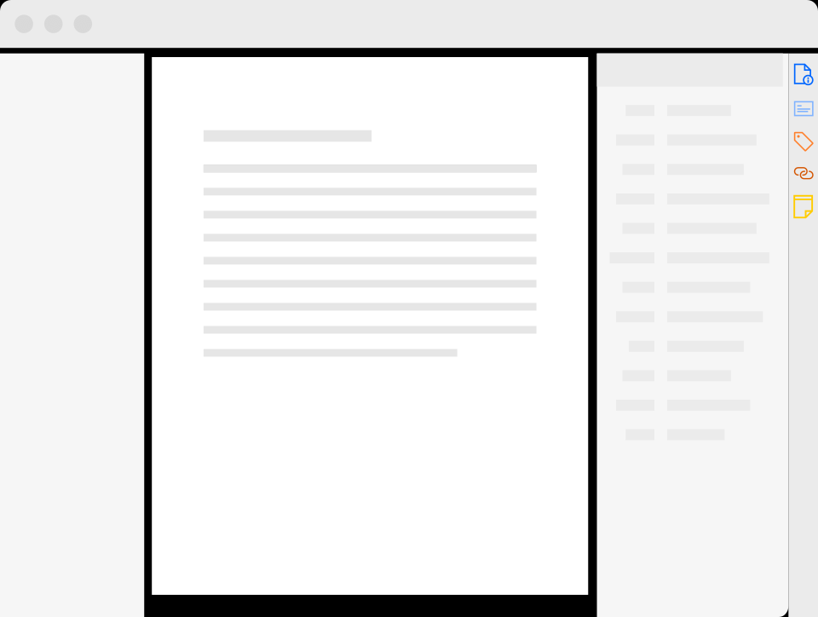
NUOVO LETTORE DOCUMENTI
Con la nuova versione verrà ampiamente potenziato il lettore documenti: non solo PDF, ma anche epub e pagine web (HTML).
Arricchite anche le funzioni di annotazione:
Evidenziatura
Sottolineatura
Post-it con commenti
Testo libero
Cattura area (per elementi grafici)
Scrittura a mano libera

Slide 14
GESTIONE SCHEDE
È stato introdotto un nuovo menu contestuale per gestire le schede aperte.

Slide 15
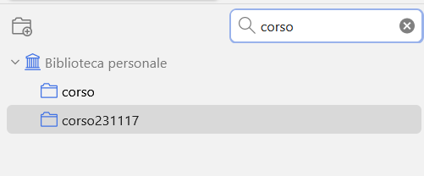
RICERCA COLLEZIONI
Un’altra funzione nuova è la possibilità di cercare/filtrare le collezioni in una biblioteca.

Slide 16
BUON LAVORO!
Filippo Vomiero
Aggiornato al 21/02/2024 Zotero 7 beta 59

